Slide 1



Anhanguera Educacional - Uniderp
Curso Sup. de Tecnologia em Análise e Desenvolvimento de Sistemas
Alexandre Carvalho Ramos - RA 60181
Leandro Henrique Negri - RA 57440
Orientador: Profº. MSc. Jean Clei da Silva
SGA – SISTEMA GESTOR DE AUTO PEÇAS

Slide 2
Apresentação
Empresa
Motivação
Objetivos
Fundamentação Teórica
  Banco de Dados
  Linguagem Java
Projeto Lógico
  Diagrama de Caso de Uso
  Diagrama de Classes
  Mapeamento Objeto Relacional
Projeto Físico
Considerações Finais

Slide 3
Empresa
Comercial de Auto peças dois coelhos Ltda.
A empresa foi criada em 1993.
Atua no ramo de auto peças, no seguimento de faróis e lanternas.
Está localizada na av. calógeras.
Conta com 11 colaboradores.

Slide 4
Motivação
Adquirir a confiança do patrocinador do projeto
  Sendo assim, o mesmo nos deu uma perspectiva de implantar o software na empresa.
Atender as necessidades do cliente e adquirir novos conhecimentos.
Criar um produto que poderá ser comercializado futuramente.

Slide 5
Objetivos
Objetivo Geral
  Estudo e Desenvolvimento de um sistema computacional para o controle de compras, vendas e estoque da empresa.
Objetivos Específicos
  Controlar as Vendas.
  Controlar as Compras.
  Controlar o Estoque.
  Realizar o controle total de Clientes e Fornecedores da empresa.
  Controlar os fluxos da empresa visando aumentar os lucros com a implantação do software.

Slide 6
SGBD – Banco de Dados
É um mecanismo para armazenar as informações do sistema de informação.
SGBD Utilizado - FireBird 2.1

Slide 7
Linguagem JAVA
Linguagem adotada para o desenvolvimento deste projeto
Linguagem mais utilizada a nível mundial
Fácil manutenção pelo desenvolvedor, pois permite que se faz uso da orientação a objetos.

Slide 8
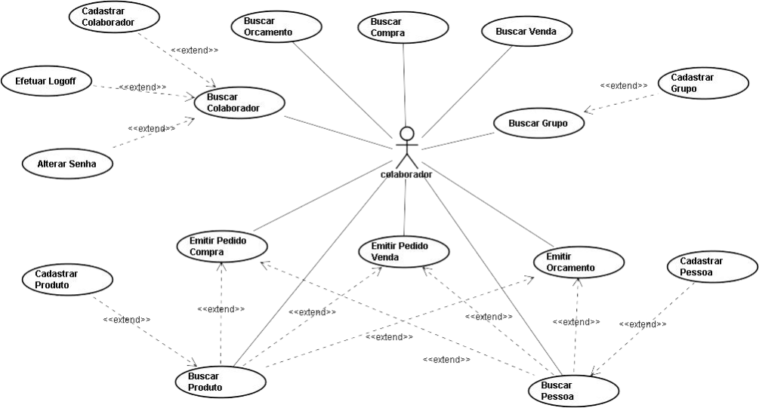
Diagrama de Caso de Uso

Slide 9
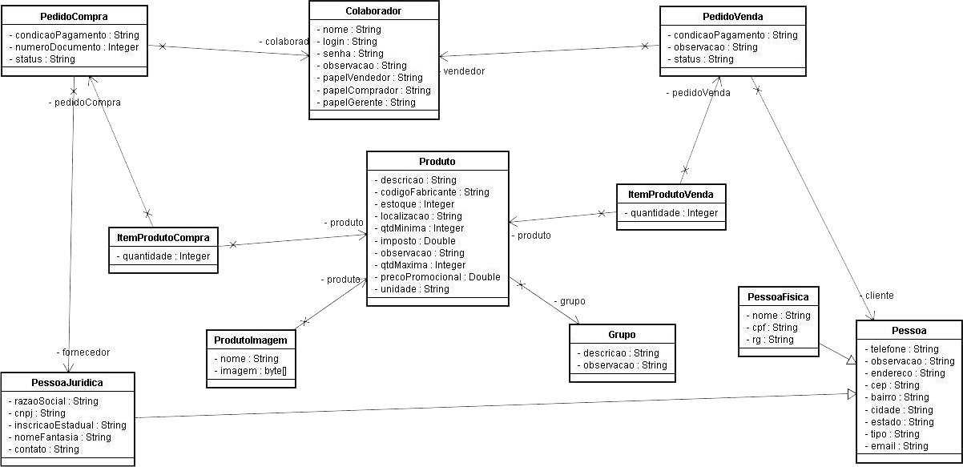
Diagrama de Classes

Slide 10
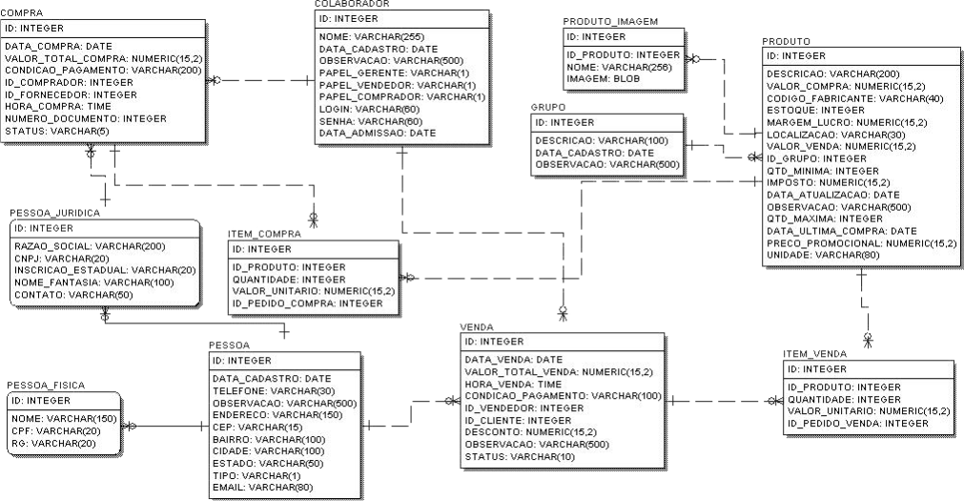
Mapeamento Objeto Relacional
Notes:
‘

Slide 11
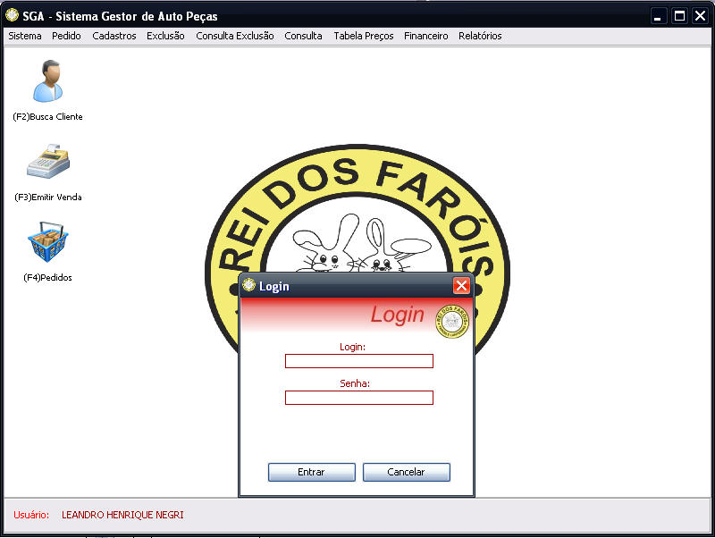
Projeto Físico

Slide 12
Considerações Finais
Dentre as contribuições com o desenvolvimento de software destaca-se:
  Total controle de estoque;
  Gerenciamento de entrada e saída de mercadoria
  Total confiabilidade nas informações armazenadas na base de dados
  Total controle das informações de Clientes e Fornecedores
  Total controle de acesso ao sistema, podendo utilizar o mesmo, apenas colaboradores da empresa.

Slide 13
Considerações Finais
Dificuldades na análise e as suas soluções:
  Documentação dos requisitos exigidos pelo cliente.
  SOLUÇÃO: Pesquisa de modelos de documentações e estudo da UML.
Trabalhos Futuros
  Implantação do sistema TEF
  Gerenciar financeiro (Contas a pagar e a receber)
  Implantar Módulo Web
  Desenvolvimento de e-commerce, venda pela Internet.

Slide 14
Agradecimentos
  Agradecemos a Deus
  Aos nossos familiares
  Ao Patrocinador do projeto
  Ao nosso Orientador
  A Todos os professores
  E ao meu companheiro

Slide 15
Muito Obrigado !

